Slide 1





Slide 2



GIẢI NGHĨA TỪ
(đi) chậm, từng bước một.
lững thững
(đi) chậm, từng bước một.

Slide 3

Đoạn 1
Nói đến làng quê, trong kí ức tôi, đậm nét nhất là hình ảnh cây đa trước xóm. Cây đa ấy không có tên chính thức, nó mang tên chung rất đỗi thân thuộc với mọi người: cây đa quê hương.

Slide 4


Slide 5
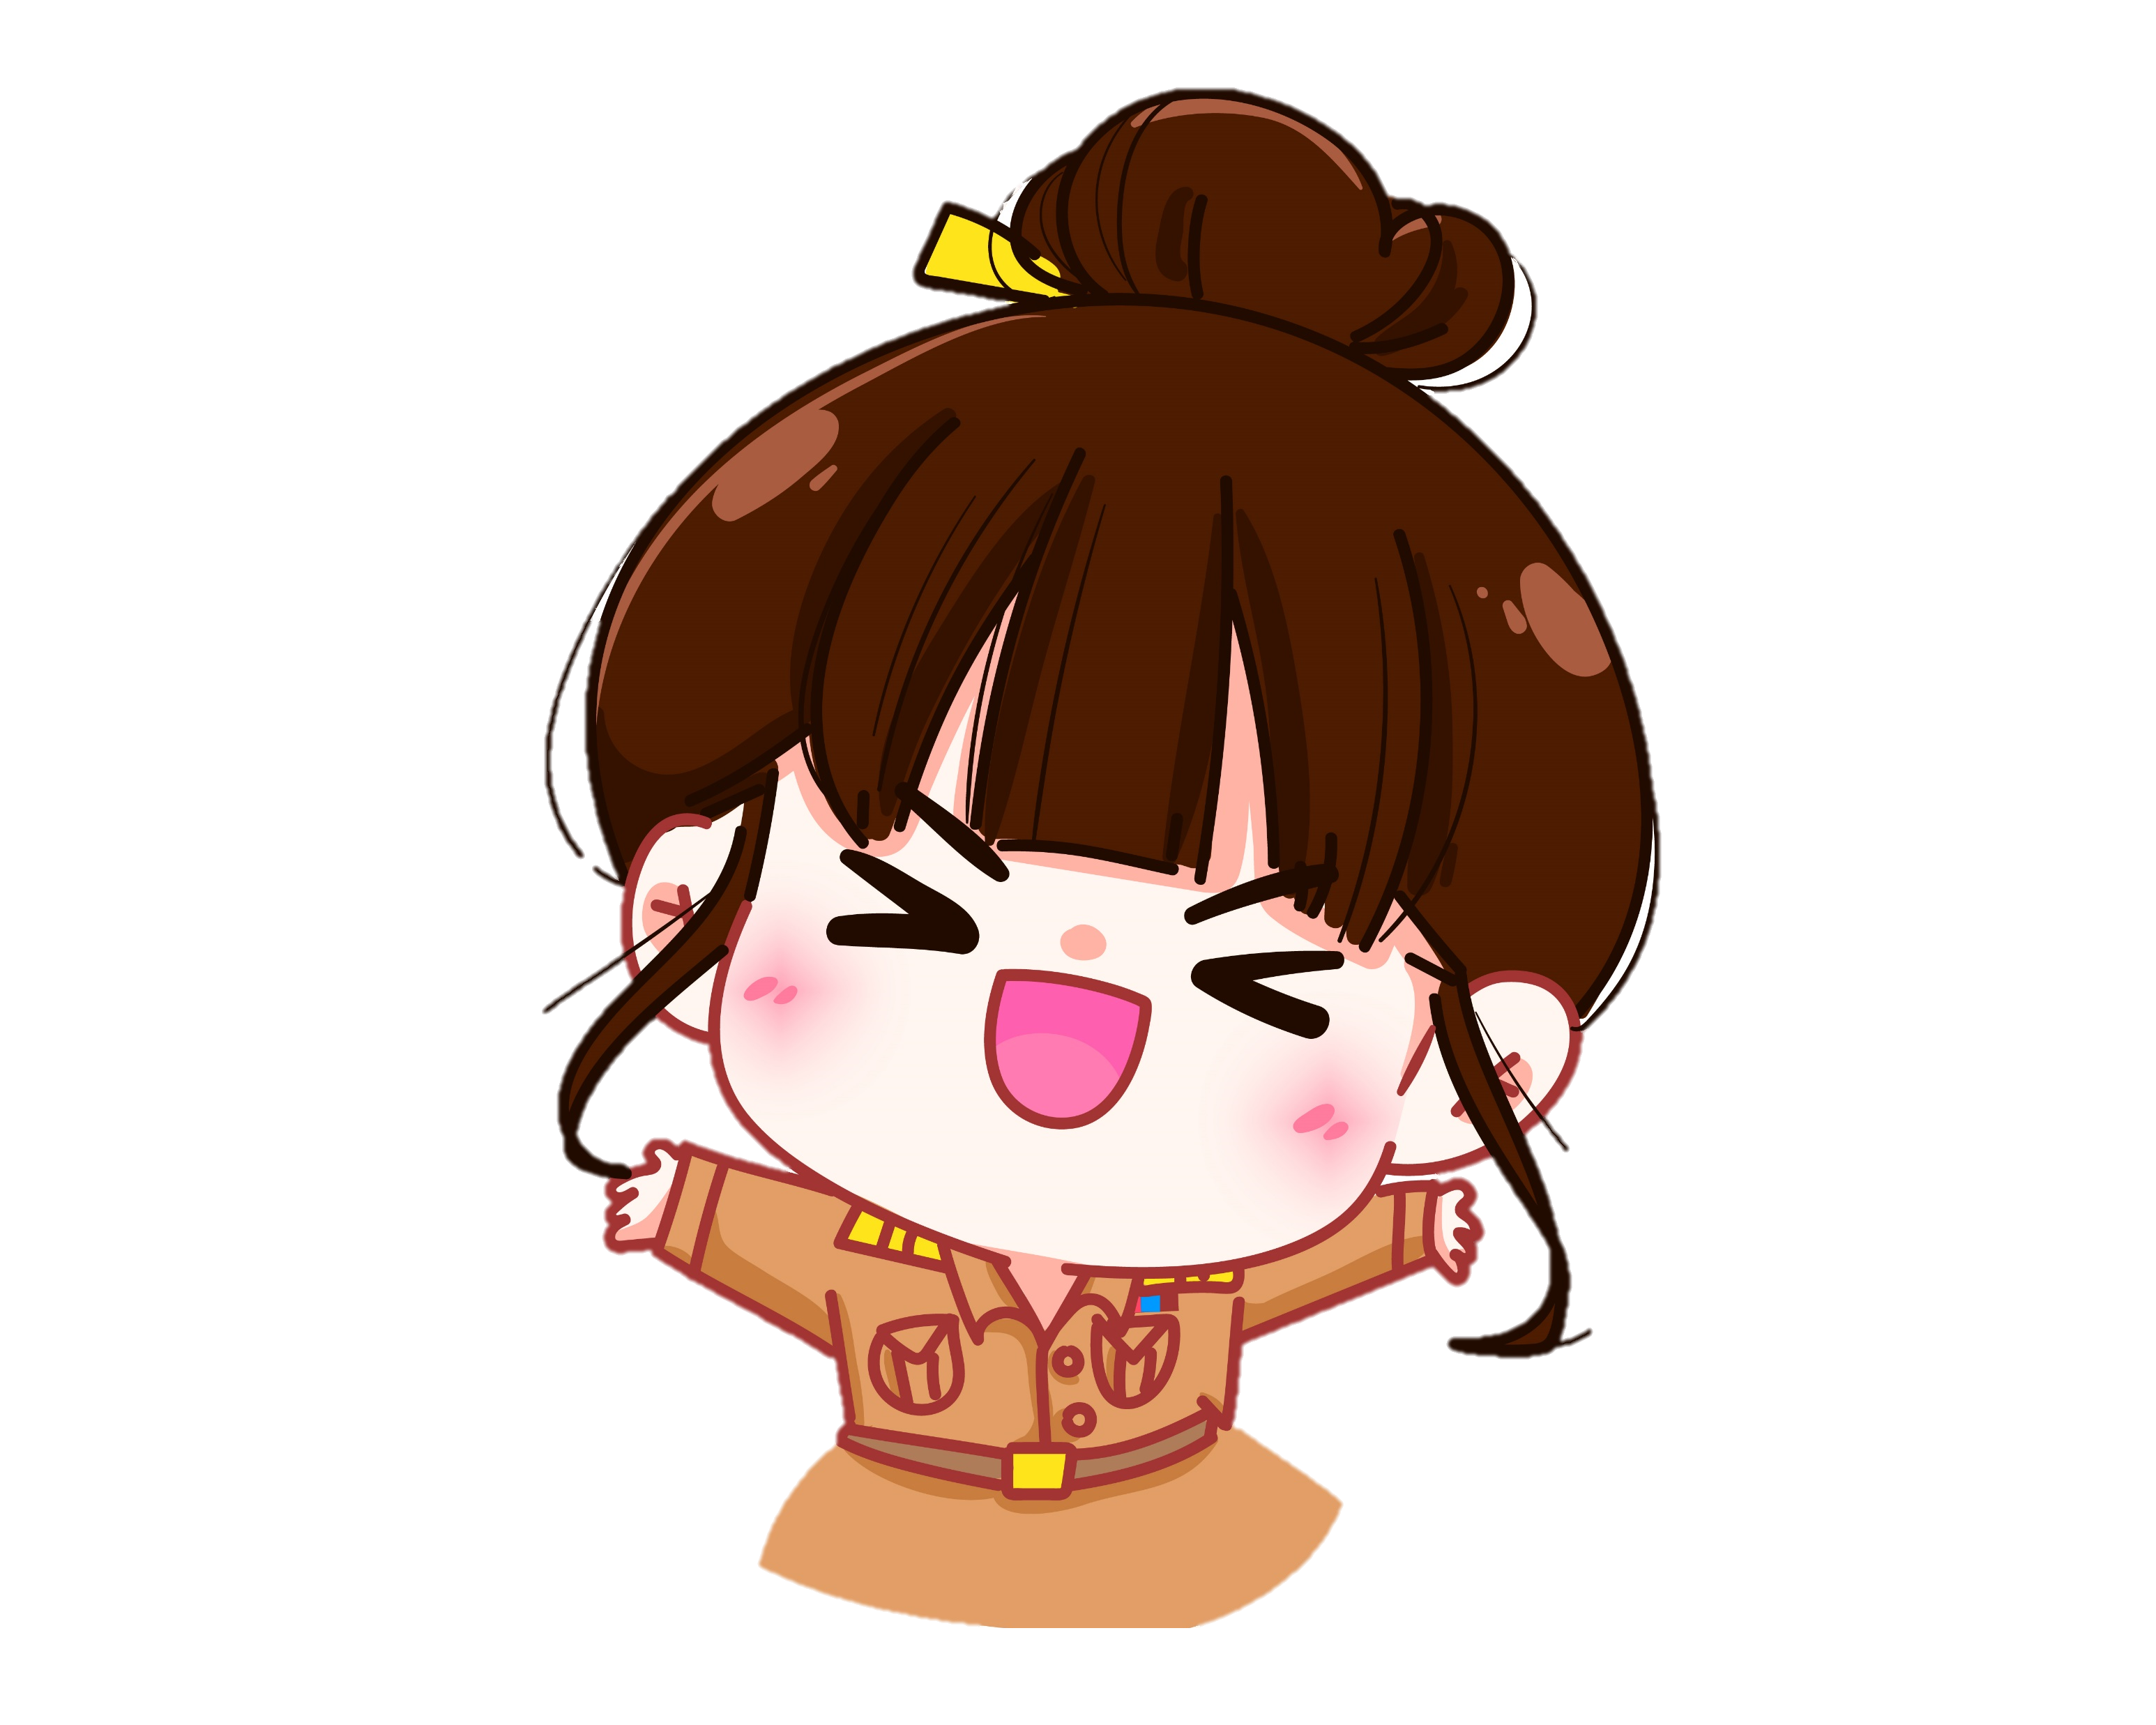
1. Nghĩ về quê hương tác giả nhớ nhất hình ảnh nào?
Nghĩ về quê hương, tác giả nhớ nhất hình ảnh cây đa. Vì cây đa ở ngay trước xóm./ Vì cây đa gắn liền với tuổi thơ của tác giả,…
Notes:
Thiết kế: Hương Thảo – Zalo 0972115126. Các nick khác đều là giả mạo

Slide 6
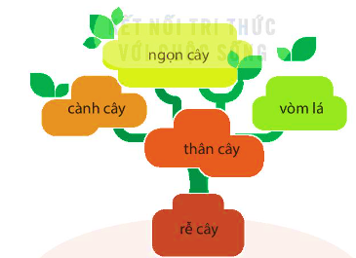
2. Cây đa quê hương được tả như thế nào?

Slide 7
Tả cây đa quê hương | Bộ phận | Từ ngữ/câu văn miêu tả
Thân cây
Một toà cổ kính chín, mười đứa bé bắt tay nhau ôm không xuể
Cành cây
Lớn hơn cột đình
Ngọn cây (đỉnh)
Chót vót giữa trời xanh, đến những con quạ đậu trên cao, nhìn cũng chẳng rõ.
Rễ cây
Nổi lên mặt đất thành những ụ, những hình thù quái lạ như những con rắn hổ mang giận dữ
Gió mây gảy lên những điệu nhạc li kì, có khi tưởng chừng như ai cười nói trong cành, trong lá.
Vòm lá

Slide 8

3. Vì sao tác giả gọi cây đa quê mình là
“cây đa nghìn năm”?
Vì cây đa rất to
Vì cây trông như một toà nhà cổ kính hơn là một thân cây.
Vì để khẳng định sự tồn tại, gắn bó lâu đời của cây đa đối với làng quê, đối với mỗi người từng sống ở làng quê.

Slide 9
4. Cây đa quê hương đã gắn bó với tuổi thơ của tác giả như thế nào?
Tác giả nhớ về quê hương, nhớ về tuổi thơ của mình là nhớ đến cây đa quê hương.
Tác giả nhớ lại những kỉ niệm của ấu thơ gắn bó với cây đa và cảnh vật ở quê hương.
Tác giả nhớ rất kỹ những hình ảnh, cảnh vật của quê hương và miêu tả lại (như thể cảnh vật đang hiện ra trước mắt, có màu sắc, âm thanh, dáng hình,..)

Slide 10
5. Những chi tiết, hình ảnh nào trong bài gây ấn tượng đối với em? Vì sao?
Lúa vàng gợn sóng.
Tiếng ễnh ương ộp oạp.
Đàn trâu lững thững từng bước nặng nề, nhịp nhàng, bóng sừng trâu dưới ánh chiều kéo dài, lan giữa ruộng đồng yên lặng.

Slide 11



Tác giả nhớ về quê hương, nhớ về cây đa đã gắn bó với tuổi thơ của mình. Những hình ảnh về cây đa hiện lên qua cảm nhận của tuổi thơ tác giả. Qua đó, ta thấy được tình yêu quê hương tha thiết.

Slide 12


Slide 13


Đọc diễn cảm ngắt, nghỉ theo nhịp, nhấn giọng ở một số từ ngữ thể hiện cảm xúc của tác giả khi nhớ về cây đa quê hương nhớ về tuổi thơ ấu.

